Slide 1







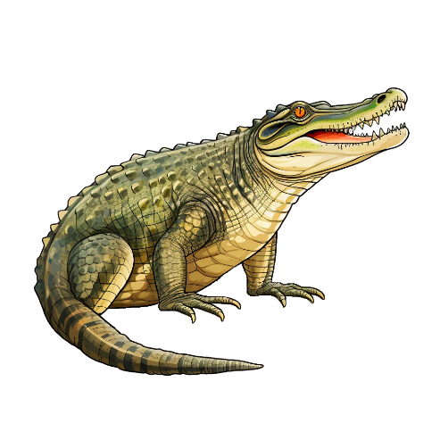






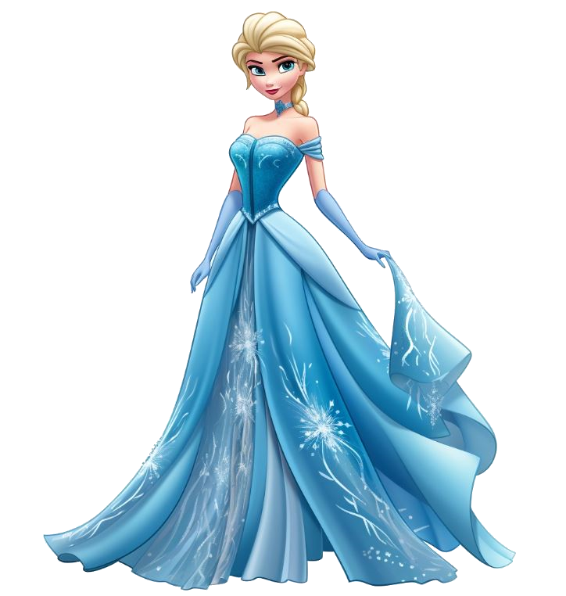
Ф
Т
Р
Х
Ш
Л
П
К
Н
К

